Slide 1
Прогнозирование конечных свойств новых материалов (композиционных материалов).
Фаббро А. И.

Slide 2
План
¹
Постановка задачи
²
Используемые методы
³
Разведочный анализ
⁴
Разработка и обучение модели
⁵
Нейронная сеть и написание приложения

Slide 3
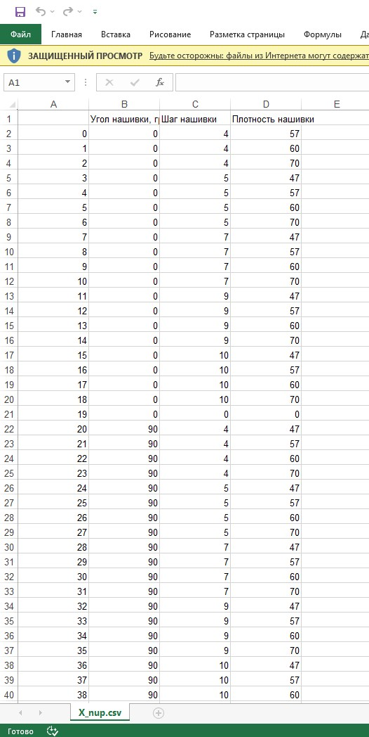
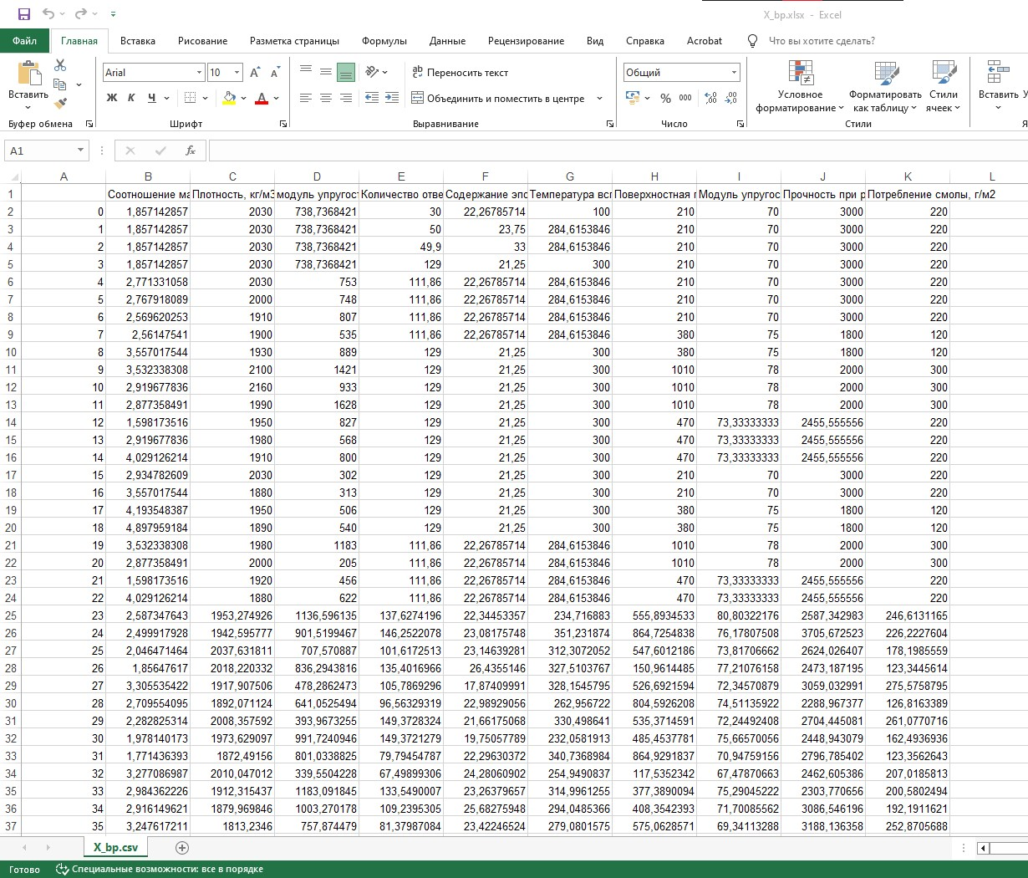
Постановка задачи
Загрузка файлов
Описание задачи

Slide 4
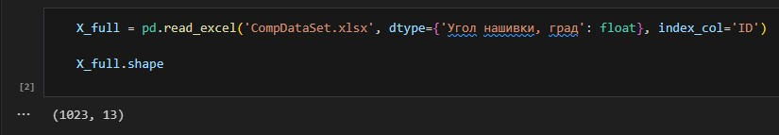
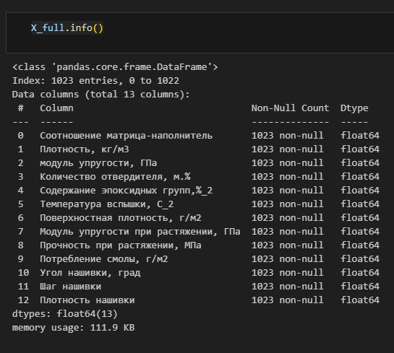
Первичная характеристика
Метод .shape
Метод .info

Slide 5
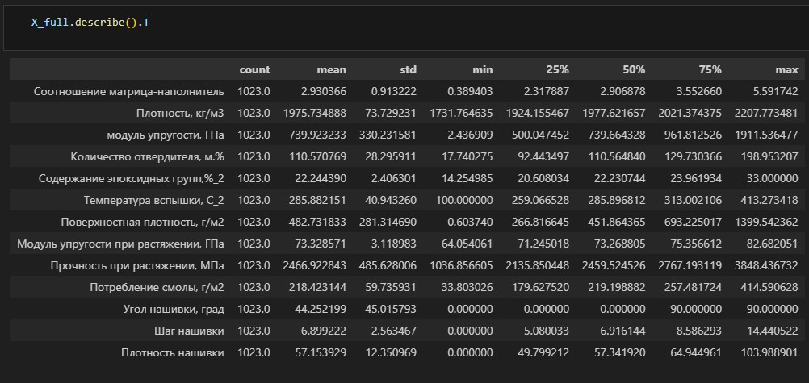
Первичная характеристика
Метод .describe

Slide 6
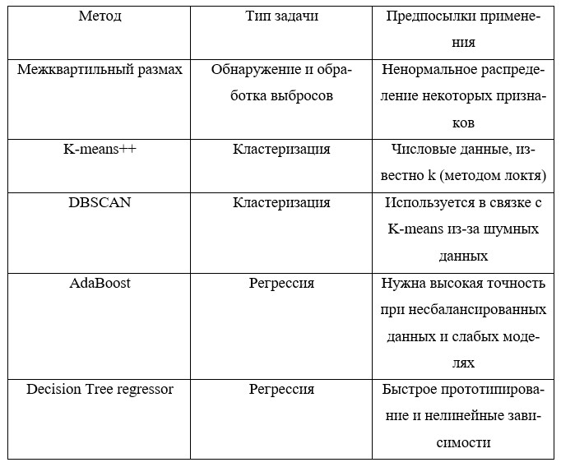
Используемые методы
IQR
K-means++
DBSCAN
AdaBoost Regressor
Decision Tree Regressor

Slide 7
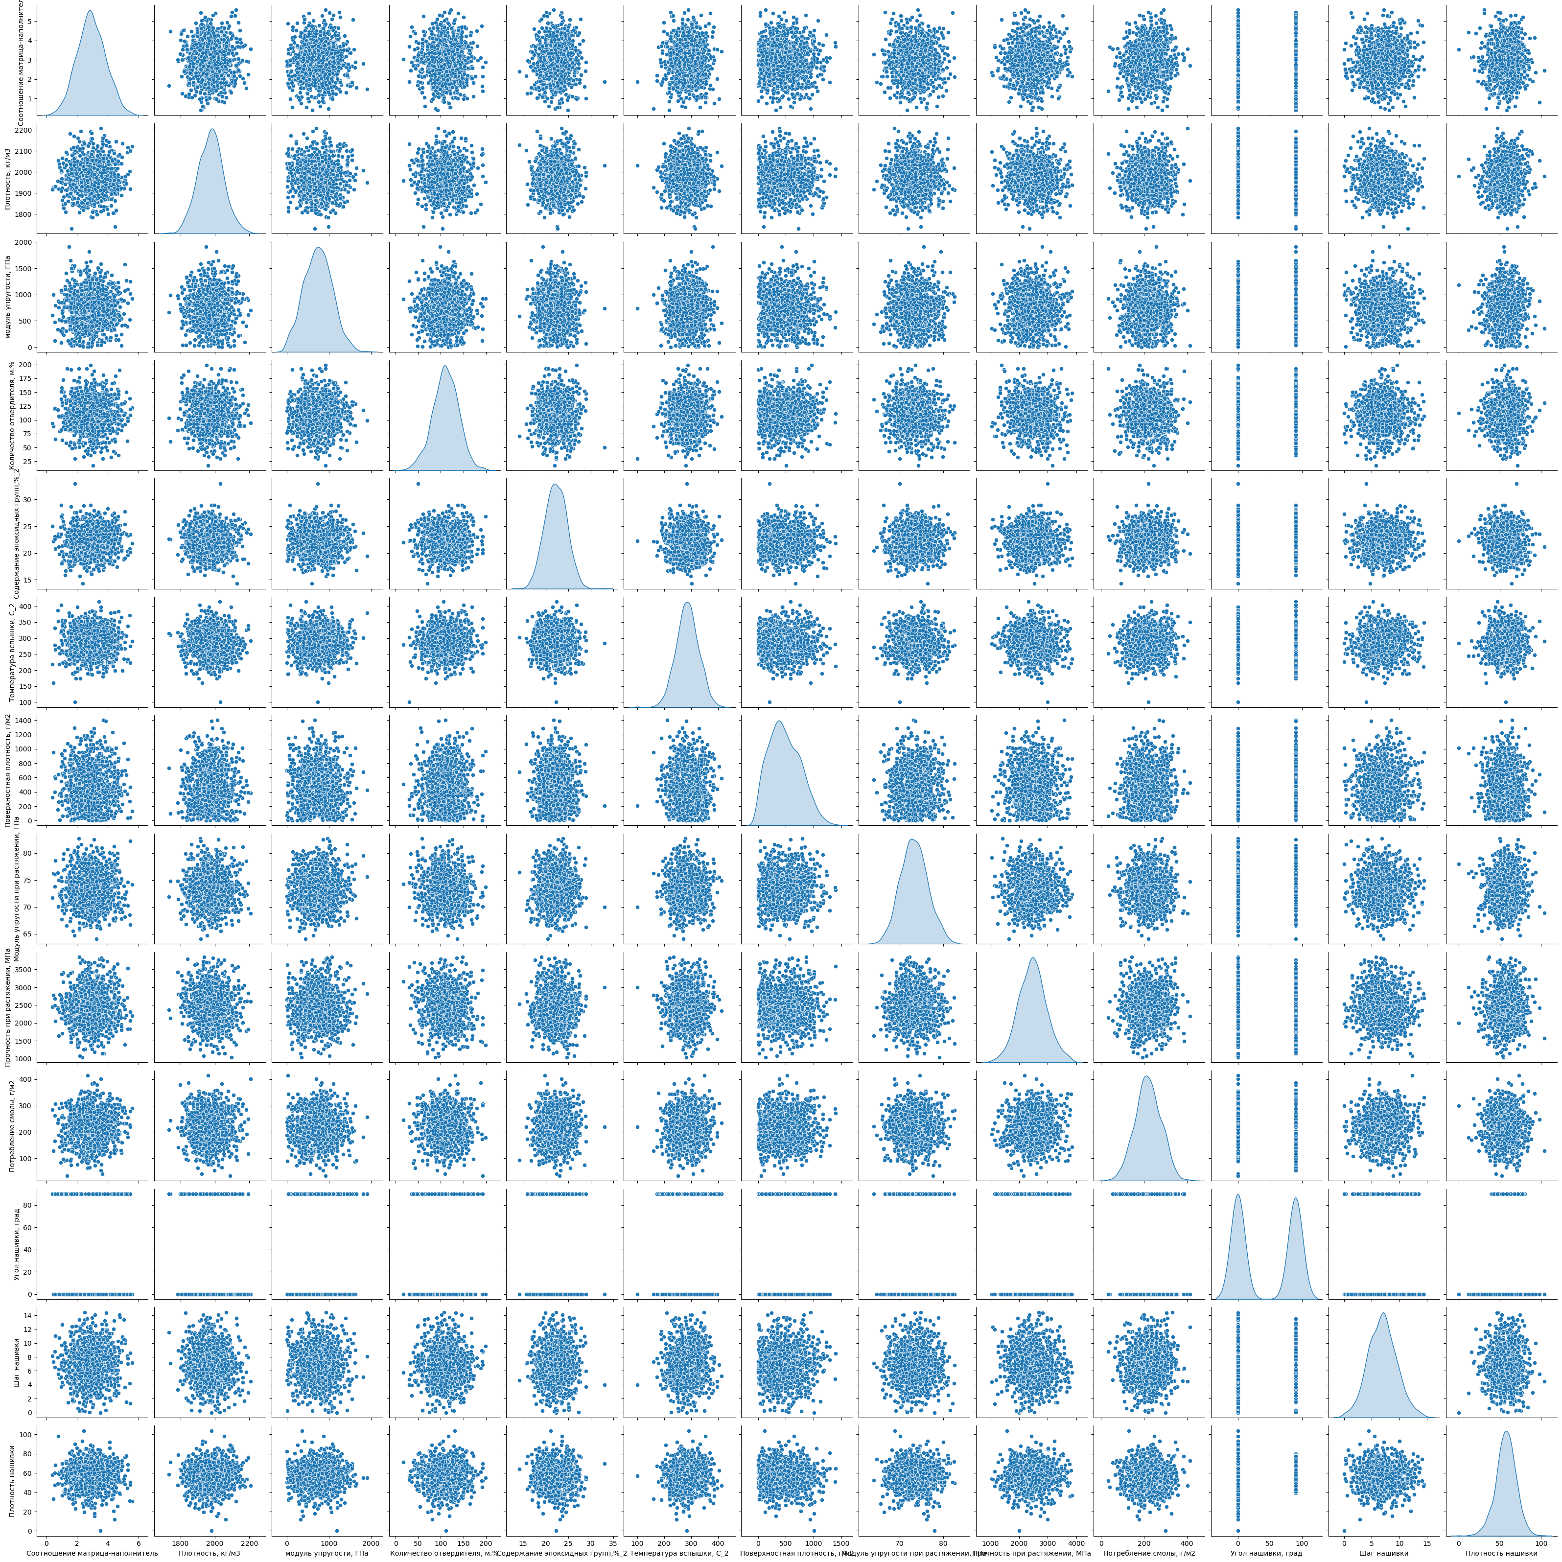
Разведочный анализ
Попарные диаграммы
рассеивания

Slide 8
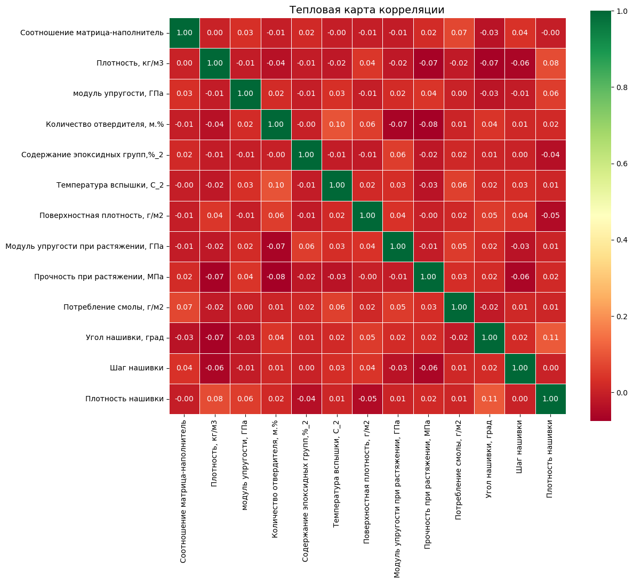
Разведочный анализ
Тепловая карта корреляции

Slide 9
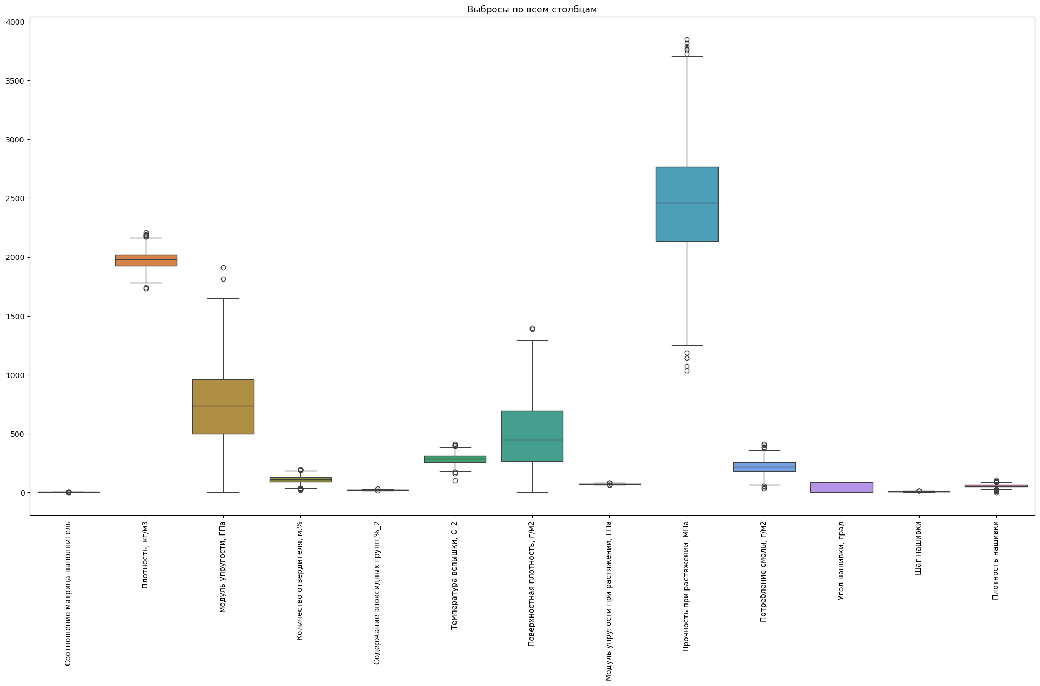
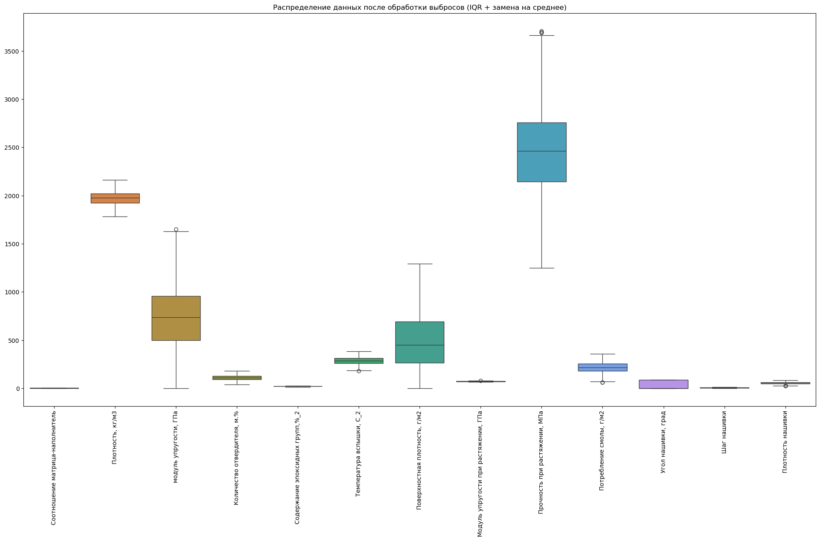
Разведочный анализ
Обработка выбросов

Slide 10
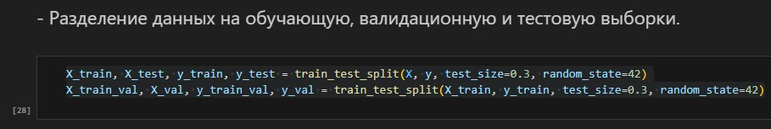
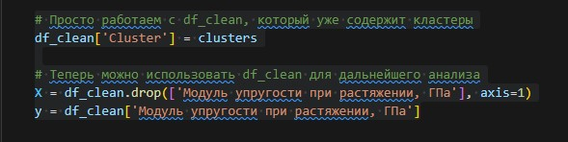
Разработка и обучение модели
Разделение выборки
Подготовка данных для обучения

Slide 11
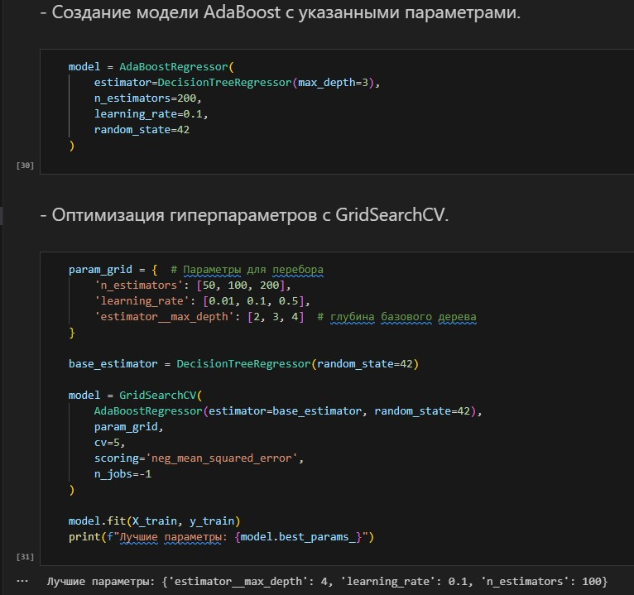
Разработка и обучение модели
Оптимизация параметров
GridSearchCV

Slide 12
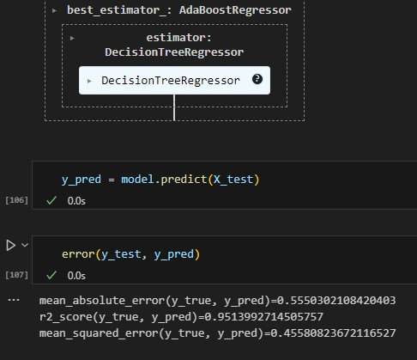
Разработка и обучение модели
Обучение модели 1

Slide 13
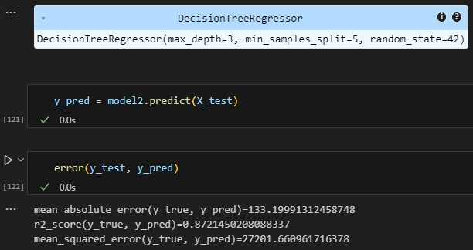
Разработка и обучение модели
Обучение модели 2

Slide 14
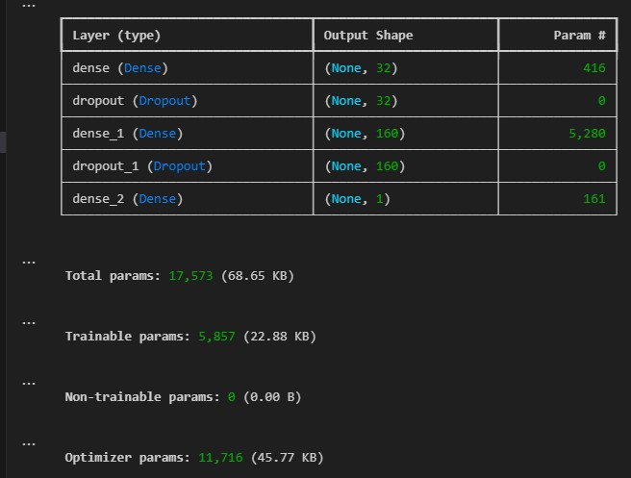
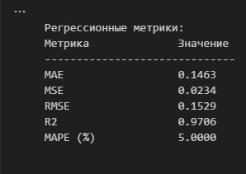
Нейронная сеть
Параметры и метрики
нейронной сети

Slide 15
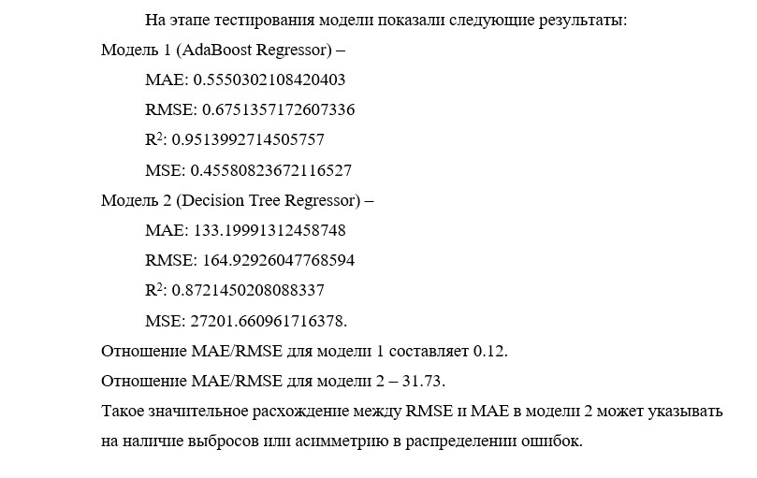
Заключение

